Slide 1
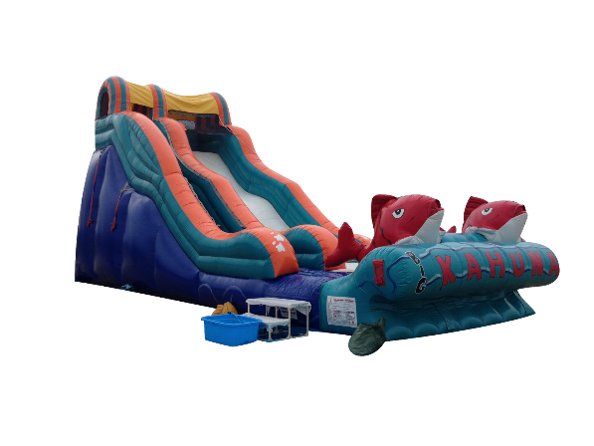
カフナスライダー
お魚さんのスライダーです！
通常のスライダーとしてだけではなく、
ウォータースライダーとしても使えるスライダーです！
ビーチはもちろん、駐車場からグラウンドまでいろんな場所で
設置可能。
水を使用するので水道設備が必要です。
またその場で排水ができる場所、濡れてもかまわない場所での
運営となります。
送風機は日本製の送風機を使用しています。
サイズ：W4.3×D10.0×H5.2ｍ
電源：100V15A×1回路
送風機：400ｗ×2台
対応人員：8名
運営要員：3名
備考：乾湿両用

